Slide 1



مقدمة في الإعلام الرقمي
المحاضرة الرابعة
DGM 111
د. عبدالفتاح نبيل

Slide 2

المحاضرة
الرابعة
المحتويات
قواعد الكتابة للديجيتال (digital)
1
الكتابة للوسائط المتعددة
2
الكلمات المفتاحية (سيو(search engine optimization-
3

Slide 3
المحاضرة الرابعة
تمهيد
تتضمن المحاضرة قواعد الكتابة للديجيتال أو الإعلام الرقمي.
وقواعد الكتابة للوسائط المتعددة مثل وصف الصورة وعناوين الفيديو وألبومات الصور.
التعرف على أهمية الكلمات المفتاحية في المحتوى الرقمي.

Slide 4

المحاضرة الرابعة
قواعد الكتابة للديجيتال - digital
هناك العديد من القواعد عند الكتابة لوسائل الإعلام الرقمي (الديجيتال) وهي:
اعرف قراءك
اكتب نص قصير وبسيط
اكتب عناوين بسيطة وجذابة
اكتب مضمون فعال

Slide 5
المحاضرة الرابعة
قواعد الكتابة للديجيتال - digital
هناك العديد من القواعد عند الكتابة لوسائل الإعلام الرقمي (digital) وهي:
5 - استخدم روابط
6 - اكتب الشكل الذي يبحث عنه القراء
7 - التحرير .. التحرير .. التحرير
8 - فكر مثل الناشرين
9 - طريقة العرض

Slide 6

المحاضرة الرابعة
قواعد الكتابة للديجيتال - digital
1 - اعرف قراءك :
أي كتابة ناجحة يجب أن تعرف لمن ستكتب (الاحتياجات – الثقافة – الاهتمامات – المستوى الاجتماعي – السن - إلخ).

Slide 7

المحاضرة الرابعة
قواعد الكتابة للديجيتال - digital
2 - اكتب نصّ قصير وبسيط:
جمهورك دائمًا يشعر بالملل فيجب كتابة الملخص المفيد.
استخدم أسلوب بسيط فهناك المثقف والأقل ثقافة وغير المثقف تمامًا بين قرائك.

Slide 8

المحاضرة الرابعة
قواعد الكتابة للديجيتال - digital
3 - اكتب عنوان قصير وجذاب:
اكتب عنوان قصير وموجز وجذاب في نفس الوقت.
استخدم أقل عدد من الكلمات بشرط تحقق هدفك.
استخدم كلمات جذابة مثل (حصري – انفراد – خاص – تفاصيل – قصة – سر ).

Slide 9

المحاضرة الرابعة
قواعد الكتابة للديجيتال - digital
4 - اكتب مضمون فعّال:
اكتب مضمون مفيد وجذاب في نفس الوقت.
ابتعد عن الأسلوب العميق في الكتابة فالصحافة الجيدة هي صاحبة اللغة البسيطة والهادفة.
اكتب مضمون فعال أي يحث على شئ مفيد (التعليم - نبذ العنف - المشاركة السياسية – فوائد صحية – وغيرها ).

Slide 10

المحاضرة الرابعة
قواعد الكتابة للديجيتال - digital
5 - استخدم روابط:
الإنترنت أصله links .. فيجب استخدامhyperlink في موضوعك أو وضع روابط لمنتجات الموقع مثل (الاشتراك في خدمات رسائل أو إعلانات محتوى أو غيرها).

Slide 11

المحاضرة الرابعة
قواعد الكتابة للديجيتال - digital
6 - اكتب الشكل الذي يبحث عنه القراء:
اكتب ما يبحث عنه القراء أو ما يحتاجونه شكلًا أو مضمونًا مثل كلمات البحث – الهاشتاج hashtag)) – التريند (trend).. وغيرها.

Slide 12

المحاضرة الرابعة
قواعد الكتابة للديجيتال - digital
7 - التحرير.. التحرير.. التحرير:
اكتب الموضوع بشكل بسيط وواضح.
راجع الأسلوب واللهجة والكلمات.
راجع الأخطاء الإملائية والنحوية في الموضوع.
يجب عرض الموضوع على محرر آخر لإعادة تحريره.

Slide 13

المحاضرة الرابعة
قواعد الكتابة للديجيتال - digital
8 - فكر مثل الناشرين:
هل يستحق الموضوع النشر في الصفحة الرئيسية للموقع أم لا ؟.
أي صورة تناسب هذا الموضوع ؟ .
هل يوجد (ألبوم صور – فيديو – إنفوجراف) لإرفاقه داخل الموضوع ؟.
ما النتائج المترتبة على نشر هذا الموضوع ؟.

Slide 14

المحاضرة الرابعة
قواعد الكتابة للديجيتال - digital
9 – طريقة العرض:
استخدم صور واضحة وجذابة ويفضل حصرية.
استخدم video أو infograph أو رسوم توضيحية تجذب الانتباه.
استخدم عناوين فرعية.
استخدم المساحات البيضاء في الموضوع لراحة العين.

Slide 15



المحاضرة الرابعة
الكتابة للوسائط المتعددة
فيديو – video
بودكاست – poadcast
صور - image

Slide 16

المحاضرة الرابعة
الكتابة للوسائط المتعددة
وصف الصورة
Caption

Slide 17

المحاضرة الرابعة
وصف الصورة - caption
وصف الصورة - caption:
يكتب أسفل كل صورة صحفية ويعبر عن الأشخاص أو الأحداث التي تظهر فيها وهناك العديد من الأشكال والطرق التي يكتب بها حسب سياسة الموقع التحريرية.

Slide 18
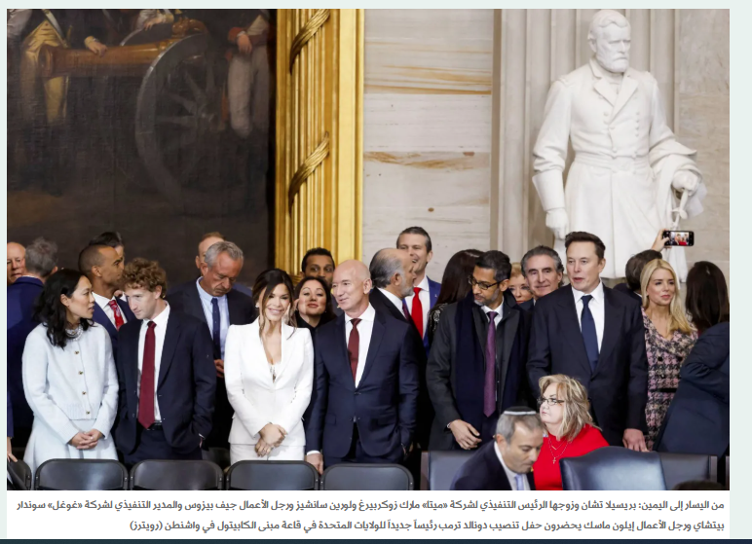
المحاضرة الرابعة
وصف الصورة - caption
موقع الشرق الأوسط

Slide 19
المحاضرة الرابعة
ألبومات الصور albums -

Slide 20

المحاضرة الرابعة
ألبومات الصور albums -
ألبومات الصور albums - :
عبارة عن مجموعة من الصور تعبر عن حدث معين ويتم تجميعها في مكان واحد ونشرها لجذب الجمهور، وطريقة عرضها تختلف من موقع لآخر حسب تصميمه.

Slide 21
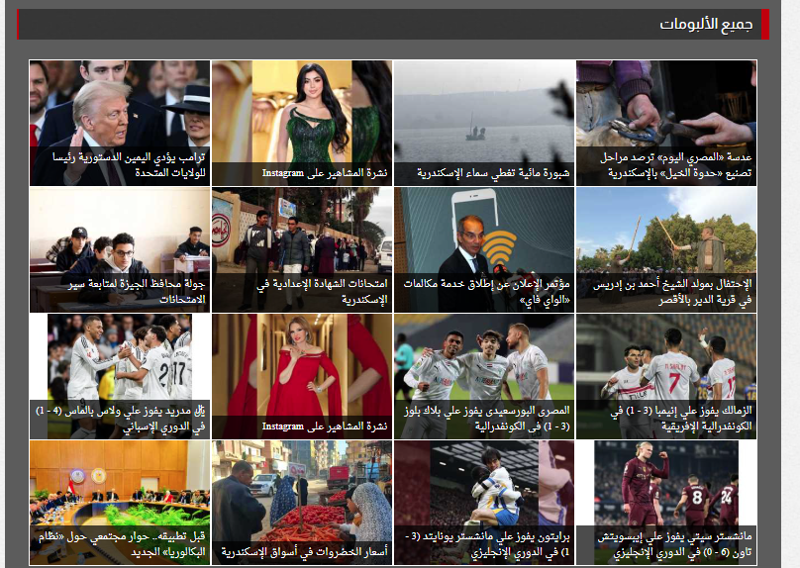
المحاضرة الرابعة
ألبومات الصور
المصري اليوم

Slide 22

المحاضرة الرابعة
البودكاست - podcast

Slide 23
المحاضرة الرابعة
بودكاست - podcast
البودكاست - podcast:
عبارة عن برامج إذاعية تبث عن طريق الإنترنت تستطيع تحميلها والاستماع لها في أي وقت، وبرامجه كثيرة وتختلف حسب تصنيفاتها والمواضيع التي تناقشها.

Slide 24
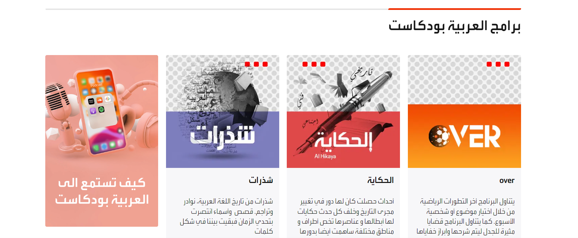
المحاضرة الرابعة
بودكاست - podcast
موقع العربية

Slide 25
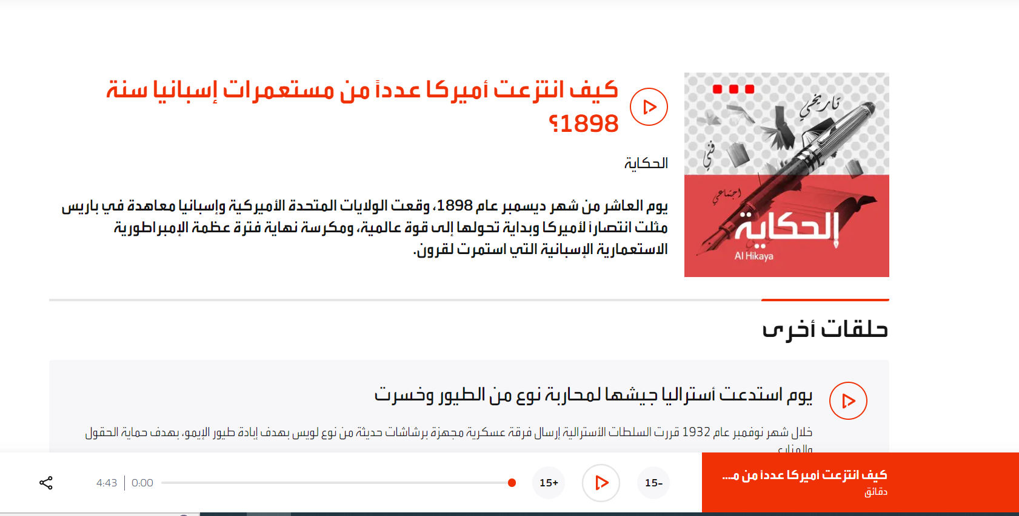
المحاضرة الرابعة
بودكاست - podcast
موقع العربية

Slide 26
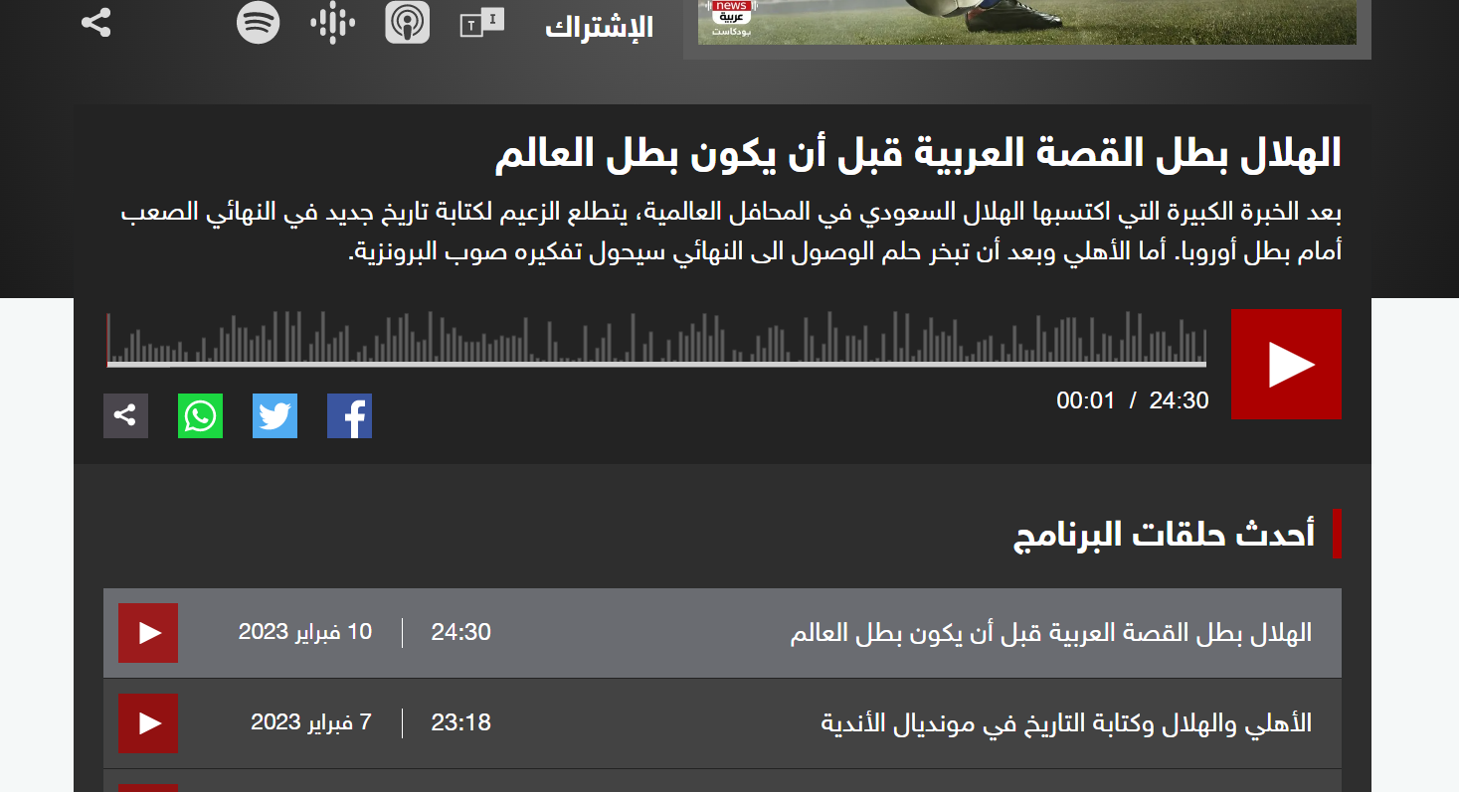
المحاضرة الرابعة
بودكاست - podcast
سكاي نيوز عربية

Slide 27
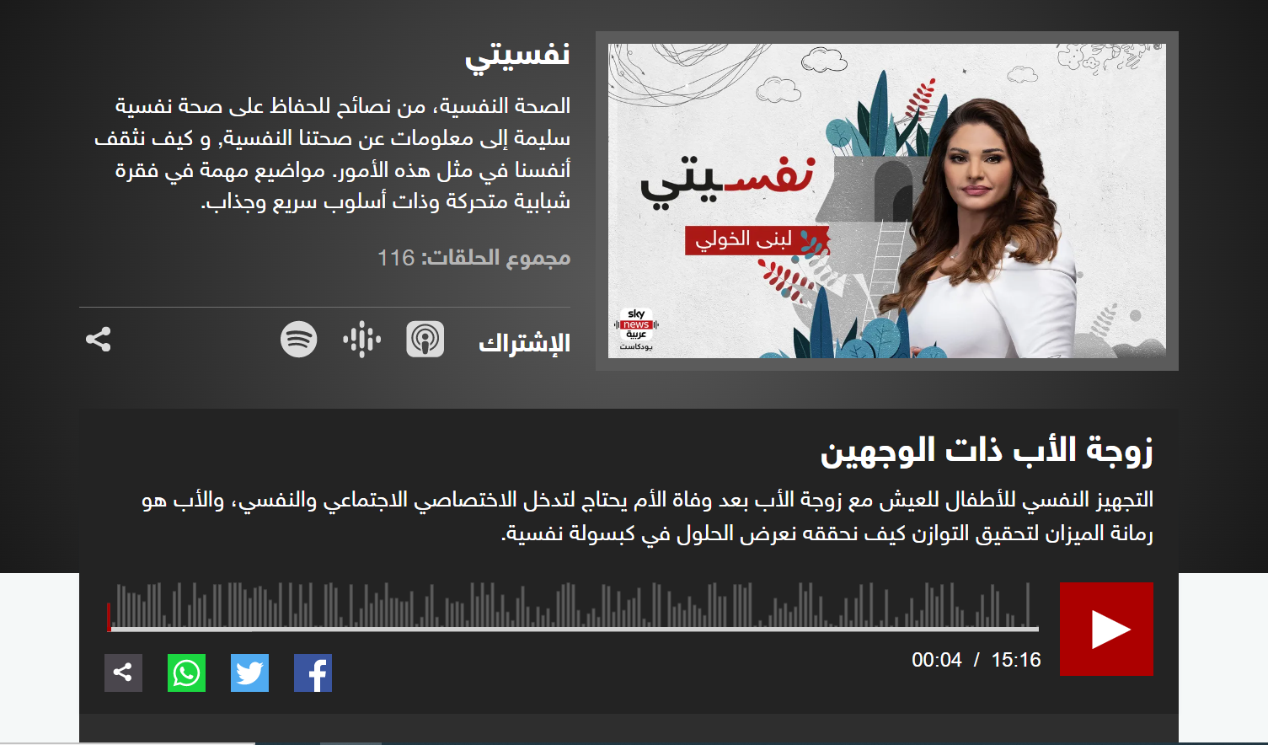
المحاضرة الرابعة
بودكاست - podcast
سكاي نيوز عربية

Slide 28
المحاضرة الرابعة
بودكاست - podcast
العربية
المصري اليوم
أمثلة عملية

Slide 29
المحاضرة الرابعة
البودكاست
سكاي نيوز عربية
أمثلة عملية

Slide 30

المحاضرة الرابعة
الفيديو - video
الفيديو - video

Slide 31
المحاضرة الرابعة
الفيديو - video
تعتبر كتابة عناوين الفيديو من ضمن الأساسيات في الكتابة الديجيتال، فيكتب عنوان الفيديو من مضمون الفيديو نفسه وفيما يلي بعض الأمثلة العملية على كتابة عناوين الفيديو في عدد من المواقع الإخبارية الرقمية وقنواتها على موقع يوتيوب youtube.

Slide 32
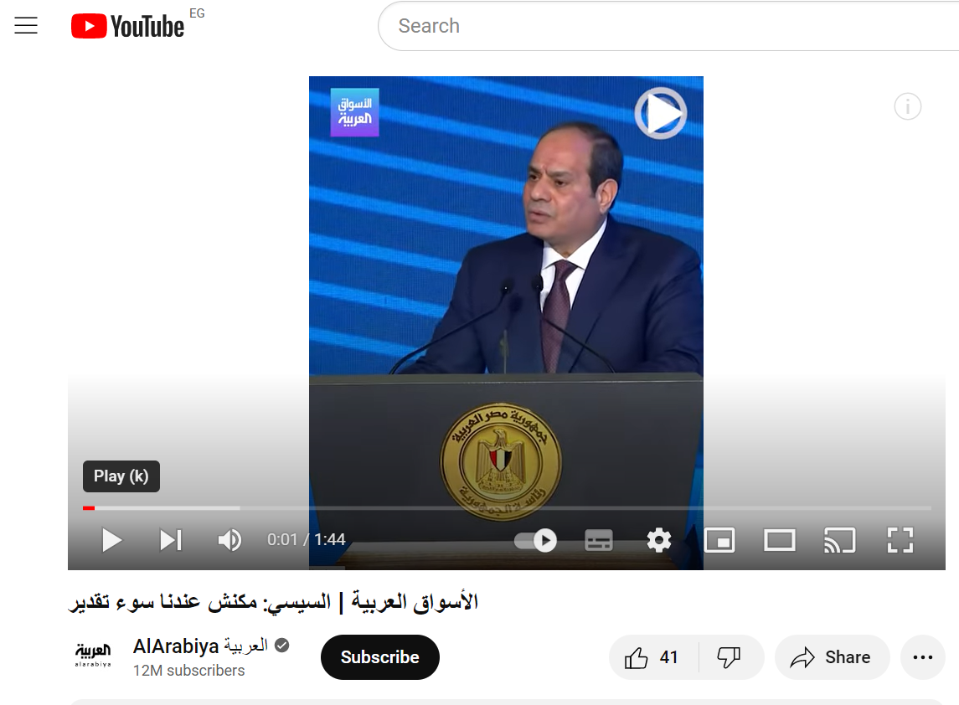
المحاضرة الرابعة
الفيديو - video
موقع العربية

Slide 33
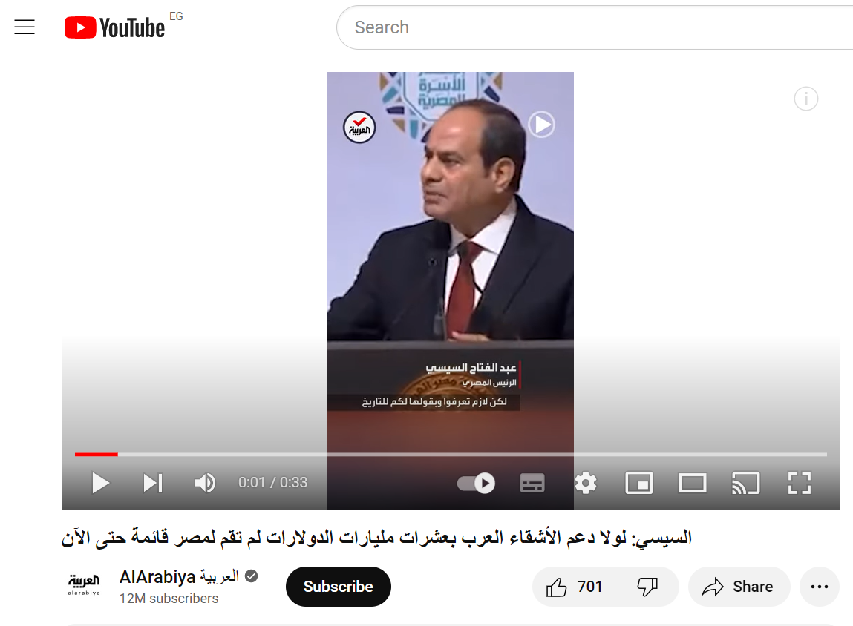
المحاضرة الرابعة
الفيديو - video
موقع العربية

Slide 34
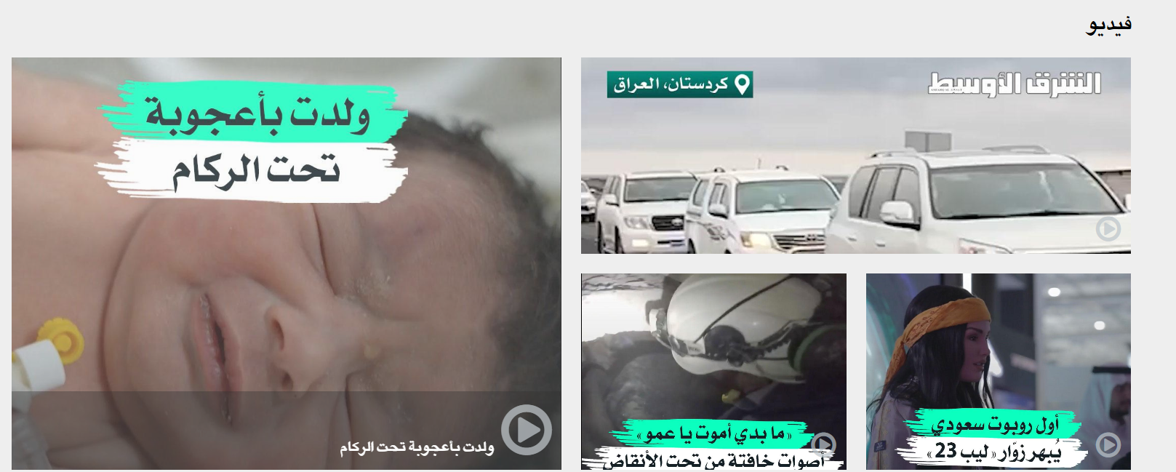
المحاضرة الرابعة
الفيديو - video
موقع
الشرق الأوسط

Slide 35
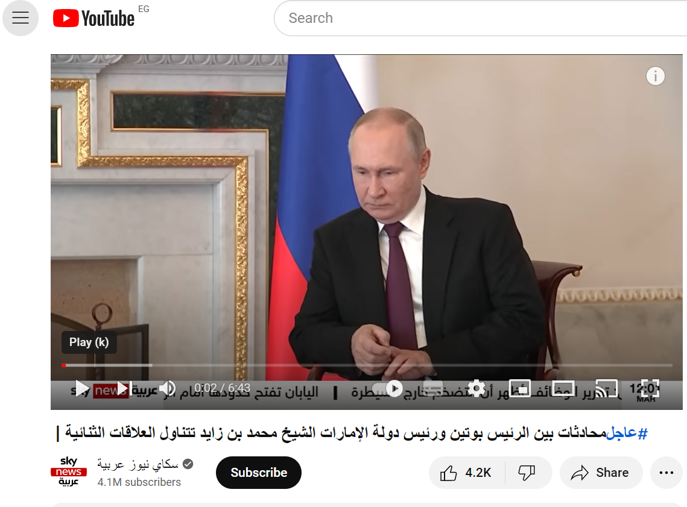
المحاضرة الرابعة
الفيديو - video
موقع
سكاي نيوز عربية

Slide 36
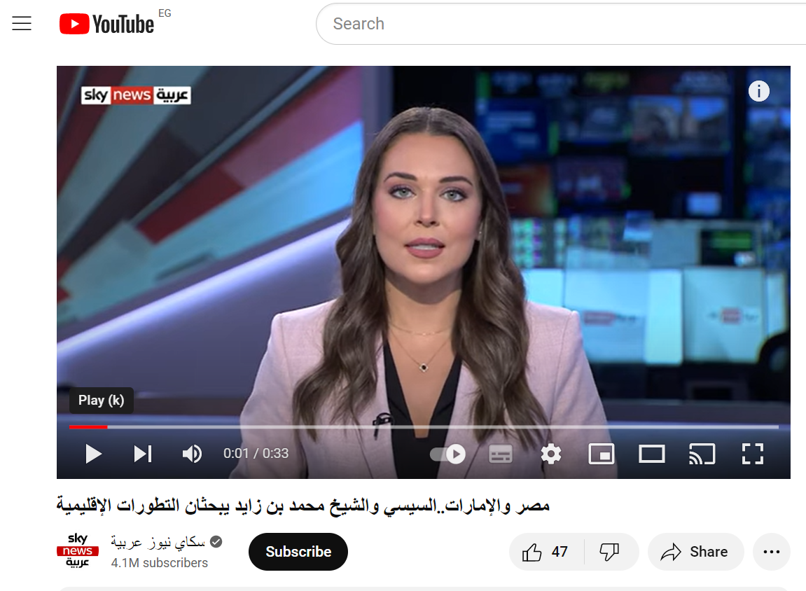
المحاضرة الرابعة
الفيديو - video
موقع
سكاي نيوز عربية

Slide 37

المحاضرة الرابعة
الكلمات المفتاحية (سيو – search engine optimization)

Slide 38

المحاضرة الرابعة
الكلمات المفتاحية (سيو – search engine optimization)
هي الكلمات التي تساعد في ظهور محتوى الموقع على محركات البحث بشكل كبير، ويساعد على زيادة عدد زيارات الموقع.
وبمعنى آخر هي الكلمات التي يدخلها الأشخاص للبحث في محركات البحث العالمية وأشهرها بالطبع google .

Slide 39
المحاضرة الرابعة
الكلمات المفتاحية (سيو – search engine optimization)
العنوان
أهميتها في المحتوى الرقمي
البرمجة
الصورة
المتن
الفيديو

Slide 40
المحاضرة الرابعة
ملخص
تناولت المحاضرة قواعد الكتابة للديجيتال وأبرزها كتابة نص قصير وبسيط وعناوين جذابة لجذب أكبر عدد من القراء ومنافسة الوسائل الإعلامية الأخرى.
التعرف على قواعد كتابة وصف للصور وألبومات الصور وكتابة عناوين للفيديو.
التعرف على أهمية كتابة الكلمات المفتاحية في الديجيتال (digital) من خلال العناوين والمتن ووصف الصور والفيديو أيضًا.

Slide 41



شكرًا

